Slide 1
Chapter 2 Elementary transformations and Equivalent matrices العمليات الأولية و المصفوفات المتكافئة
1- Rank of matrix رتبة المصفوفة))
إذا كانت Aمصفوفة غير صفرية يقال ان A من رتبة r إذا كان على الاقل محيدد واحد من درجة r من A لايساوي صفر بينما كل المحيددات من درجة r +1) اصفار) (أي أن رتبة A هي درجة أكبر محيدد من A قيمته لا تساوي صفر).
ويرمز له بالرمز rank(A) = r(A)

Slide 2
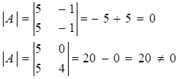
Ex: Let find rank of(A)?
Solution:
Then rank(A)=2

Slide 3
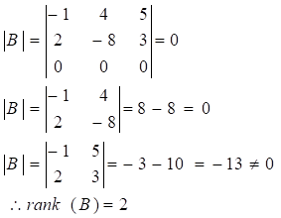
Ex: Let find rank of(B)?
Solution:
ملاحظة// هذه الطريقة لحساب رتبة المصفوفة تكون صعبة في بعض الاحيان وخاصة عندما تكون درجة A كبيرة وفي هذه الحالة يمكن استبدالها بطريقة ثانية وذلك باستخدام ما يسمى بالعمليات الاولية.

Slide 4
Elementary transformations :العمليات الأولية
العمليات الأولية هي العملية التي إذا اجريت على أي مصفوفة لاتتغير من درجتها ولا من رتبتها وهناك ستة عمليات أولية ثلاثة منها صفية وثلاثة عمودية وهذه العمليات هي:
1- H_{ij} : ( j ) بالصف رقم ( i ) تبديل الصف رقم
2- K_{ij} : ( j ) بالعمود رقم ( i ) تبديل العمود رقم
3- H_{i}(k) : (k ) بالثابت ( i ) ضرب الصف رقم
4- K_{i}(k) : (k )بالثابت ( i ) ضرب العمود رقم
5- H_{ij}(k): ( k ) فيi حاصل ضرب الصف رقم (j ) إضافة للصف رقم
6- K_{ij}(k): ( k ) فيi حاصل ضرب العمود رقم (j ) إضافة للعنود رقم
Note:
H: العملية في الصف
K: العملية في العمود

Slide 5
Ex: Let make the elementary transformations in all arranged way: 1) H₁₂ 2) K₃(-2) 3) H₁₃(4) 4) K₂₁(-3)
Solution
Ex: Let make the elementary transformations in all arranged way:
1) H₂₃ 2) K₃(2) 3) H₁₃(4) 4) K₂₁(-1) 5) K₃₂(-2)

Slide 6
Equivalent Matrix:المصفوفات المتكافئة
یقال للمصفوفتین A و B انهما متكافئتان اذا كانت لهما نفس الدرجة(size) ونفس الرتبة (rank)ویكتب: A ~ B
وهنالك نوعان:
مكافئة صفیة Row Equivalent :
یقال أن مصفوفة B مكافئة صفیة الی A اذا استخرجت مصفوفة B من A باجراء عملیات أولیة صفیة فقط.
مكافئة عمودیة Column Equivalent :
یقال أن مصفوفة B مكافئة عمودیة الی A اذا استخرجت مصفوفة B من A باجراء عملیات أولیة عمودیة فقط.
یمكن حساب رتبة (Rank) أی مصفوفة بتحویلها باستخدام العملیات الاولیة الی صیغة بسیطة یمكن معرفة رتبتها بسهولة. وهناك صیغتیین وهما الصیغة القمعیة (Canonical Form) والصیغة الطبیعیة (Normal Form).

Slide 7
a) Canonical Form :الصیغة القمعیة
يمكن حساب رتبة مصفوفة غير صفرية بتحويلها الى شكل قمعي الذي يمكن حساب رتبة المصفوفة المساوية للعدد الصفوف غير الصفرية الموجودة في المصفوفة.
ملاحظة// في شكل القمعي فقط نعمل العمليات الاولية على الصفوف وليست على الاعمدة.
تيَبيني// لة شيَوةى (Canonical) تةنها كرداري سةرةتايي لةسةر رِيزى ئاسؤيي دةكةين.
Ex: Let , find rank of A by used the canonical form
transformations way?
Solution:

Slide 8
Ex: Let , find rank of A by used the canonical form transformations way?
Solution:

Slide 9
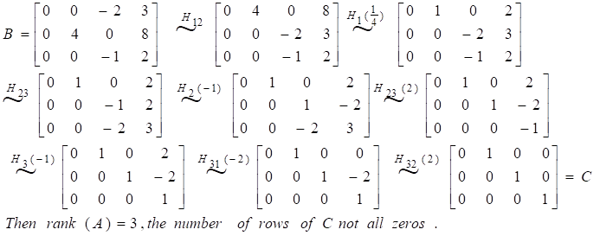
Ex: Let , find rank of A by used the canonical form transformations way?
Solution:

Slide 10
b) Normal Form الصیغة الطبیعة
أي مصفوفة من رتبة تكون مكافئة الی الشكل الطبیعی N. وهناك أربع صیغ للشكل الطبیعی وهی:
Ex: Transform this matrix to normal form then find rank(A)?
Solution

Slide 11
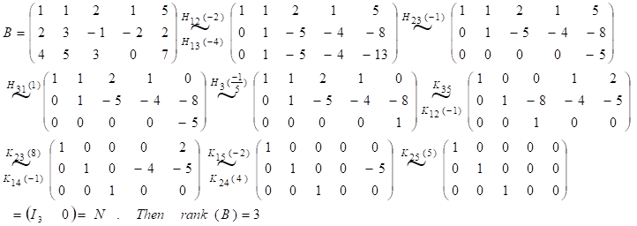
Ex: Transform this matrix to normal form then find rank(B)?
Solution

Slide 12
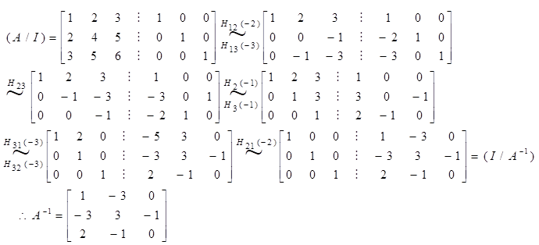
Inverse of matrix by used elementary transformations:
اذا كانت لدينا مصفوفة A من درجة n يمكن ايجاد معكوسة لها بتطبيق العمليات الاولية الصفية فقط على المصفوفة A. ويحول مصفوفة A الى مصفوفة احادية ، ويحول مصفوفة احادية الى أي أن:
Ex: Let find Inverse of matrix by used elementary transformations.
Solution:

Slide 13
Ex: Find Inverse of all matrices by used elementary transformations.

